Slide 1
第一单元 进出口货物商品归类概述
主讲 杨子瑶

Slide 2
学习目标
了解商品归类的法规制度
熟悉商品归类相关的海关事务
思政目标
树立正确的人生观、价值观、世界观
严谨求实，履职尽责

Slide 3
1
我国进出口货物商品归类的法规制度
C
ONTENTS
2
我国进出口货物商品归类的海关事务

Slide 4


归类的案例思考
事实情形
当事人于2012年10月11日至2014年8月25日期间，向海关申报进口一般贸易项下有接头电线、有接头电导体共计60票113622.3千克，申报价格共计717，915，784日元，申报商品编号均为8544421900，对应进口关税税率0。
违规认定
经海关归类认定，上述货物均应归入商品编号8544302090，对应进口关税税率10%。
经海关核定，上述货物的货物价值共计人民币58822993.94元，漏缴税款共计人民币5347544.9元。
上述事实业已构成违反海关监管规定的行为。

Slide 5

1
归类相关法规制度
上述案例来自于2018年1月份海关总署网站发布的行政处罚决定书，在海关总署网站信息公开——双公示栏（见图1-1），全国海关的行政处罚信息都会公示在网站上，查阅这些行政处罚，我们发现大多数和商品归类有关。案例中引发的后果除了以上所述，还会有国家其他部门的失信联合惩戒，在国家构建的信用体系下，失信企业的生产运营会受到极大的影响。

Slide 6

（一）
《海关法》
法律相关规定
1.商品归类的确定
进口货物的收货人经海关同意，可以在申报前查看货物或者提取货样。需要依法检疫的货物，应当在检疫合格后提取货样。进出口货物的商品归类按照国家有关商品归类的规定确定。海关可以要求进出口货物的收发货人提供确定商品归类所需的有关资料；必要时，海关可以组织化验、检验，并将海关认定的化验、检验结果作为商品归类的依据。

Slide 7

（一）
《海关法》
法律相关规定
2行政裁定
海关可以根据对外贸易经营者提出的书面申请，对拟作进口或者出口的货物预先作出商品归类等行政裁定。进口或者出口相同货物，应当适用相同的商品归类行政裁定。海关对所作出的商品归类等行政裁定，应当予以公布。

Slide 8

（一）
《海关法》
法律相关规定
3海关事务担保
在确定货物的商品归类手续前，收发货人要求放行货物的，海关应当在其提供与其依法应当履行的法律义务相适应的担保后放行。法律、行政法规规定可以免除担保的除外。法律、行政法规对履行海关义务的担保另有规定的，从其规定。国家对进出境货物、物品有限制性规定，应当提供许可证件而不能提供的，以及法律、行政法规规定不得担保的其他情形，海关不得办理担保放行。

Slide 9

（一）
《海关法》
法律相关规定
4法律责任
进出口货物、物品或者过境、转运、通运货物向海关申报不实的，可以处以罚款，有违法所得的，没收违法所得。

Slide 10

（一）
《海关法》
法律相关规定
5救济途径
纳税义务人同海关发生纳税争议时，应当缴纳税款，并可以依法申请行政复议；对复议决定仍不服的，可以依法向人民法院提起诉讼。
由于归类是技术性比较强的工作，发生归类争议时，需先申请行政复议，归类的争议属于纳税争议的一种，纳税争议必须复议前置。

Slide 11
（二）
行政法规相关规定
《海关行政处罚实施条例》
《海关统计条例》
《关税条例》
《海关事务担保条例》

Slide 12

（二）
行政法规相关规定
试算本单元案例中，应处罚款的范围为多少？
《中华人民共和国海关行政处罚实施条例》第十五条第（四）项：影响国家税款征收的,处漏缴税款30%以上2倍以下罚款; 190万左右的罚款。

Slide 13
2
归类相关海关事务
商品归类的海关事务贯穿着进出口货物整个通关环节，拟进出口前商品编码的确定，海关通关中的查验、验估，海关放行后验估、核查、稽查等。商品归类在不同进出口环节所适用的海关事务。

Slide 14

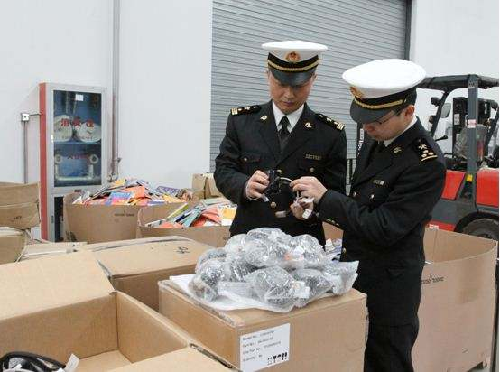
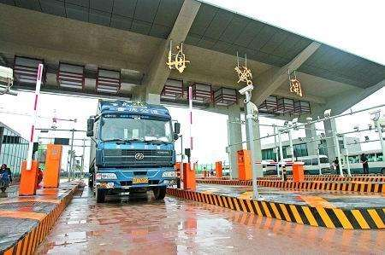
归类相关海关事务
拟进出口前
1.归类预裁定
2.归类行政裁定
海关通关中
1.申报前看货、取样
2.放行前查验、验估
海关放行后
1.事后验估
2.核查稽查

Slide 15


感谢观看
Thank you

